Slide 1
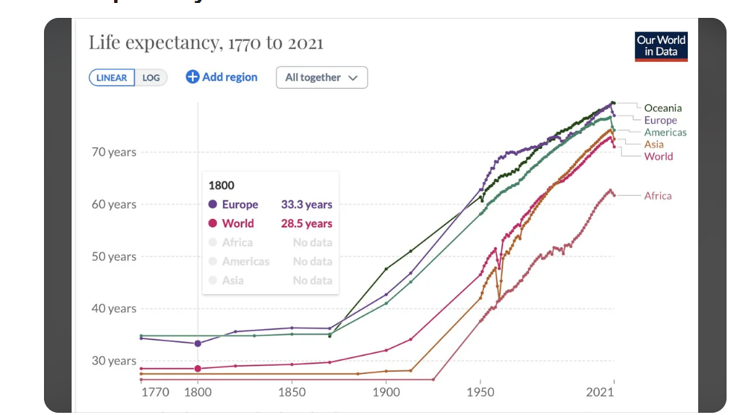

Slide 2
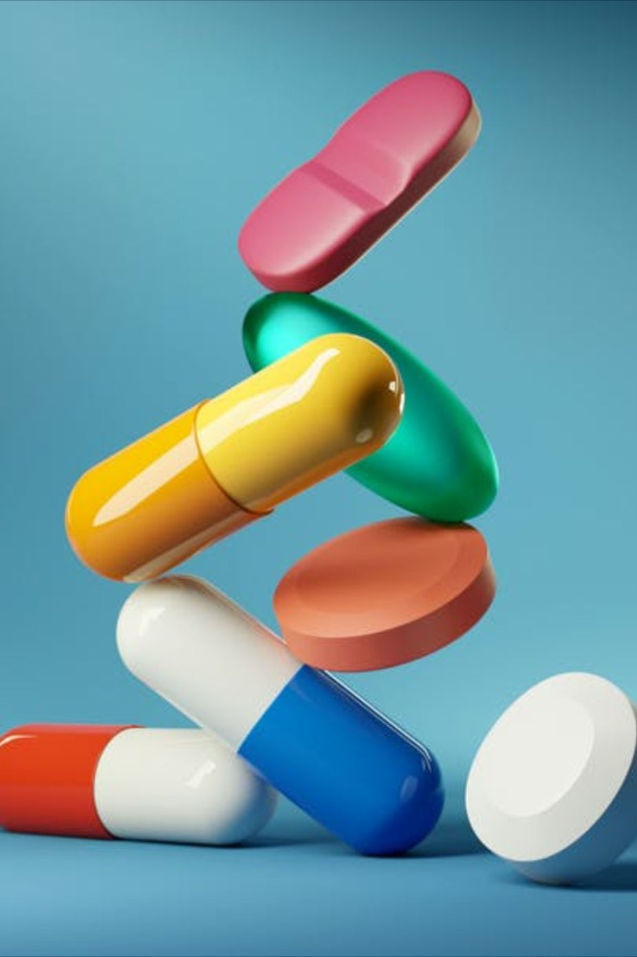
ANTIBIOTICI
Antimikrobni agensi
Antibiotik
Prirodni – antibiotici
(produkti 2“ metabolizma bakterija i gljivica)
Polusintetski (hem. modifikacija prirodnih)
Sintetski – hemioterapeutici
Antibiotici u širem smislu –
prihvaćen naziv i za sintetske

Slide 3
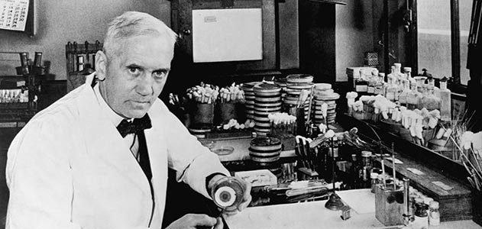
ANTIBIOTICI
AB širokog spektra
AB uskog spektra
Bakteriostatski
Baktericidni

Slide 4
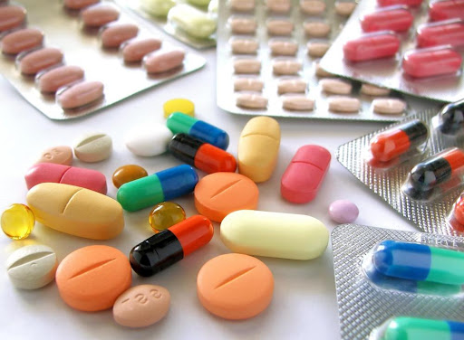
UPOTREBA:
Terapija – bakterijskih infekcija!
Profilaksa
Metafilaksa
Promoteri rasta (EU I SAD - zabranjeno)

Slide 5
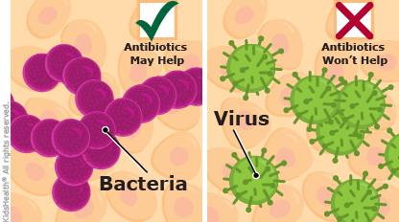
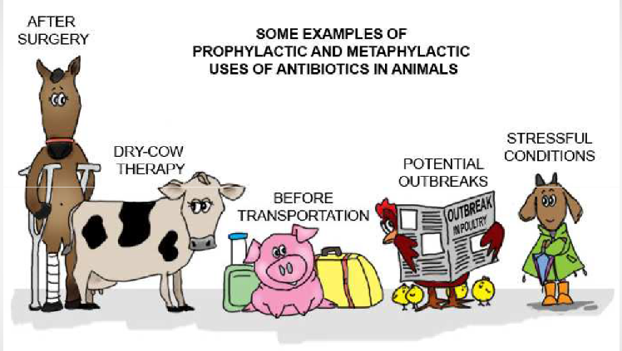

Slide 6
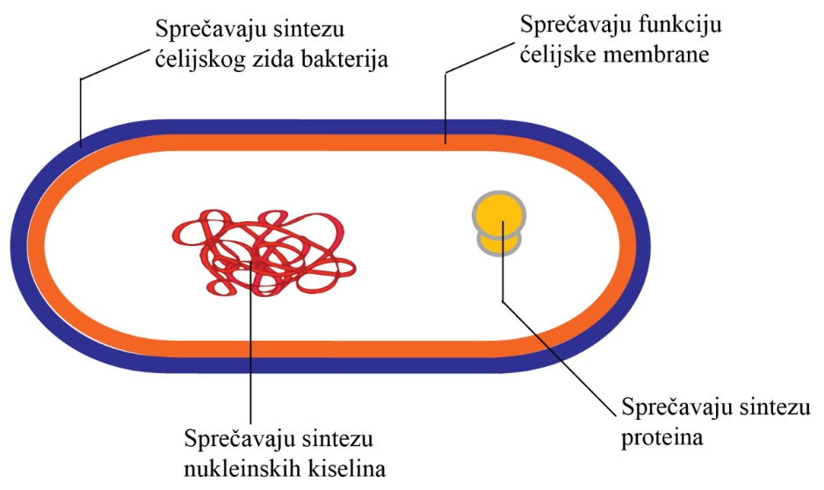
Mehanizam delovanja antibiotika:
SELEKTIVNA TOKSIČNOST

Slide 7
PRAKTIČNI/USMENI
Podela prema hemijskoj strukturi, odmah ih svrstavati u mehanizam delovanja!!!
β-laktamski antibiotici:
penicilini (penicilin, ampicilin, amoksicilin...) ***klavulanska kiselina i sulbaktam
cefalosporini (cefaleksin, cefiksim, ceftiofur, ceftriakson…)
karbapenemi (imipenem, meropenem)
monobaktami
aminoglikozidi (neomicin, gentamicin, amikacin, tobramicin...)
tetraciklini
sulfonamidi (sulfametoksazol...) i diaminopirimidini (trimetoprim)
fluorohinoloni (enrofloksacin, ciprofloksacin, ofloksacin, marbofloxacin, levofloksacin)
makrolidi (eritromicin, azitromicin, klaritromicin)
linkozamidi (tilozin, klindamicin)
pleuromutilini
polipeptidni antibiotici (polimiksin B, kolistin)
amfenikoli (hloramfenikol i florfenikol)
glikopeptidni antibiotici (vankomicin)
jonofori – monensin
rifampicin, fusidinska kiselina, nitrofurantoin, fosfomycin…

Slide 8


Slide 9
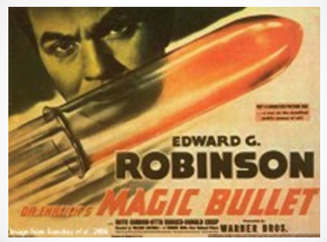

Slide 10
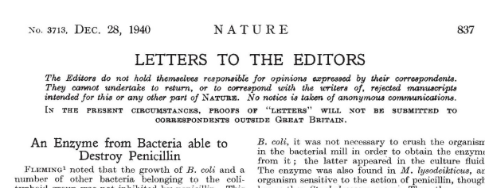

Slide 11
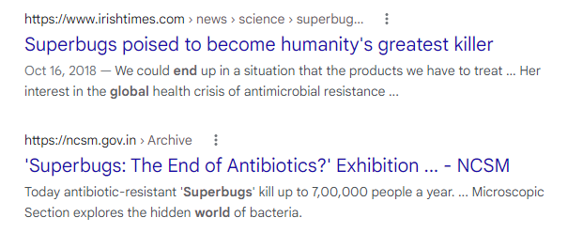
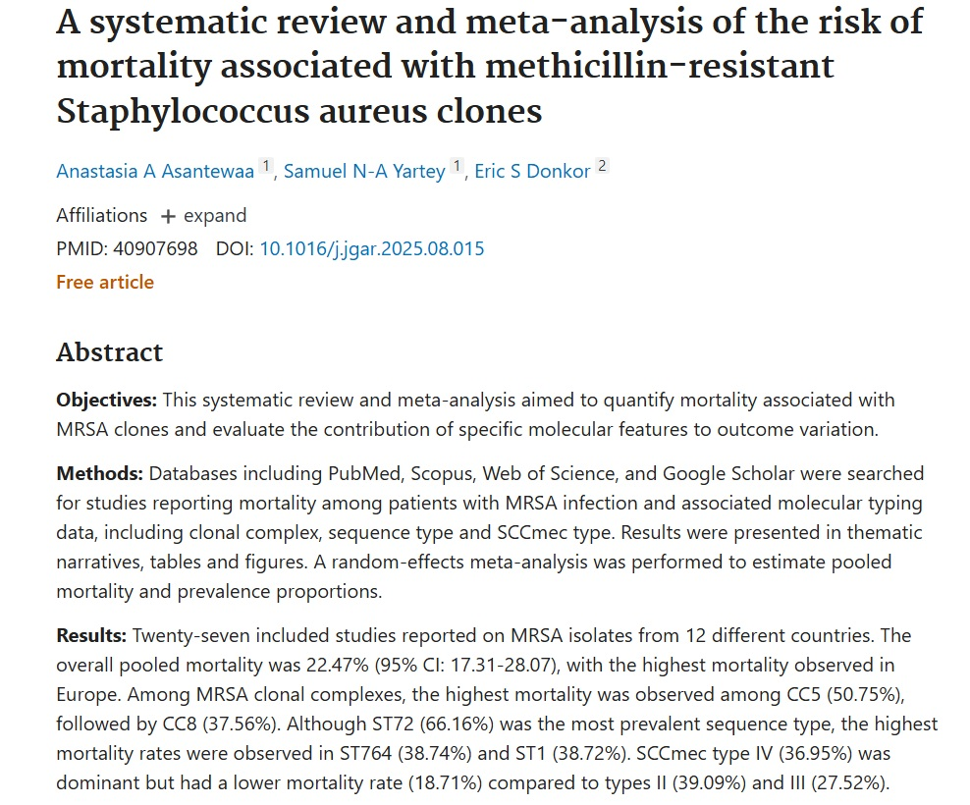
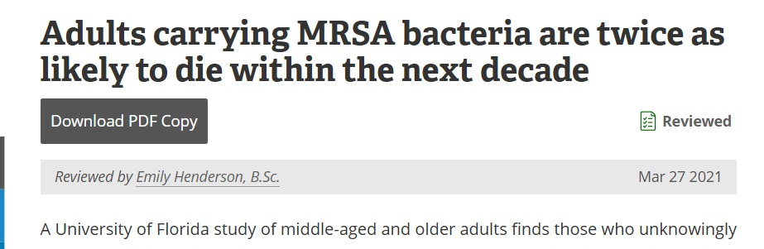
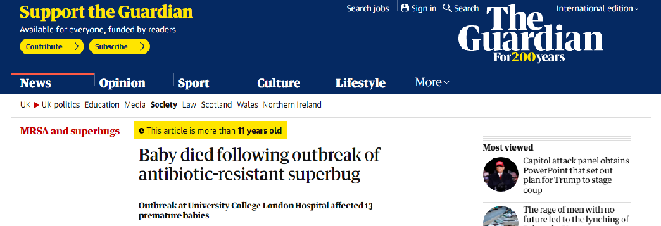
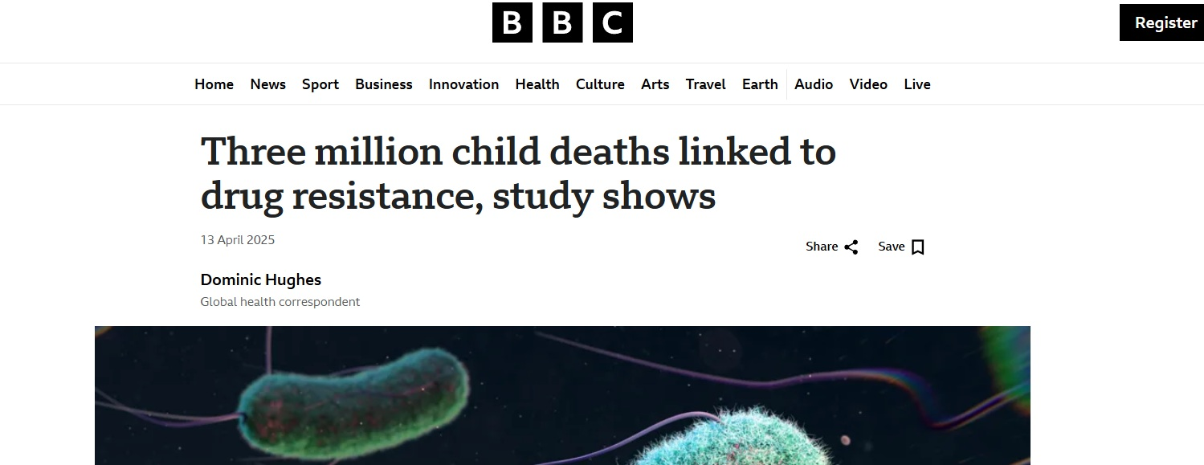
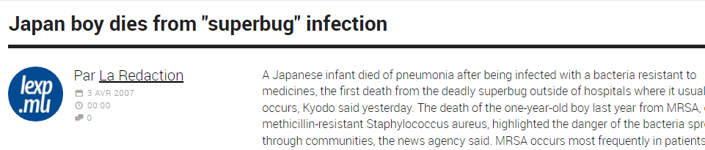
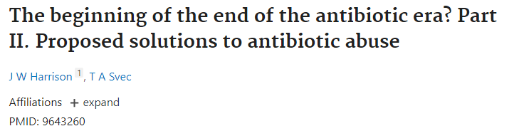
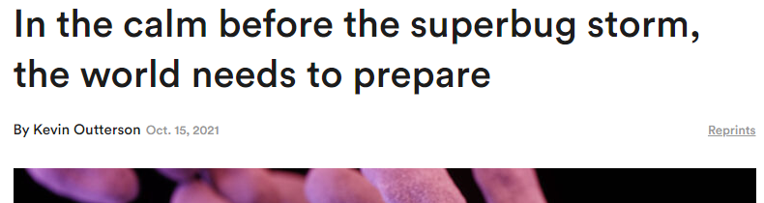

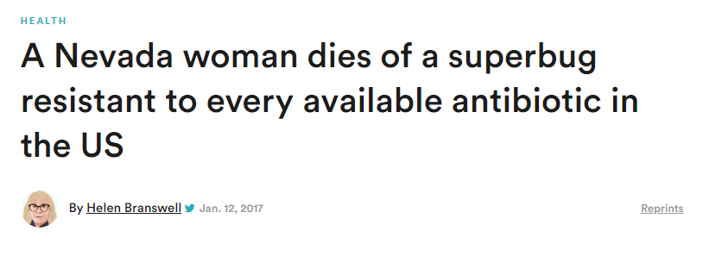
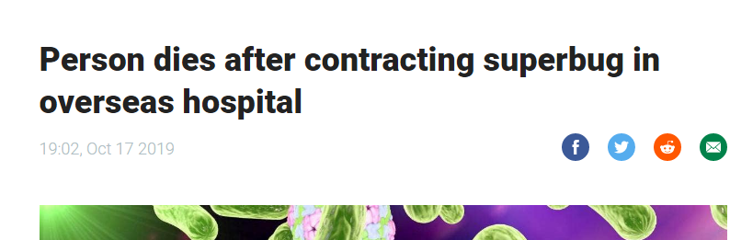
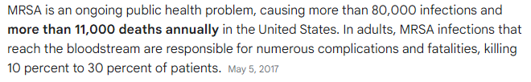

Slide 12
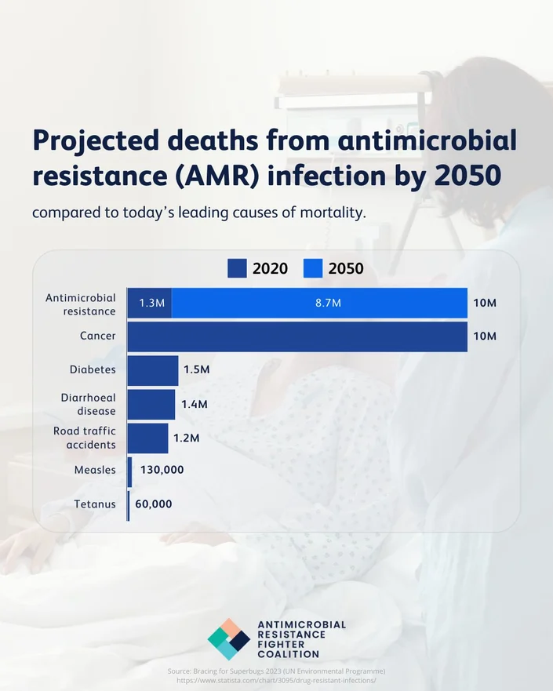
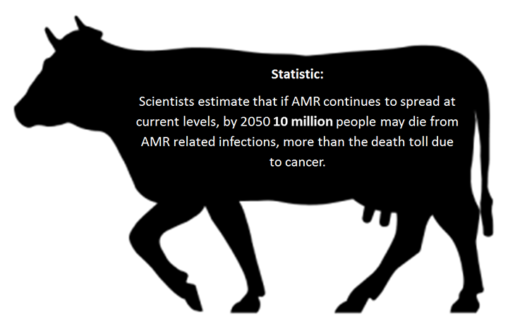

Slide 13
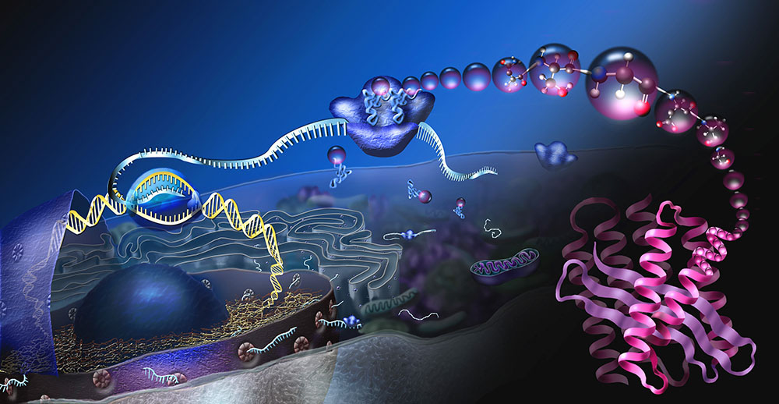
Kratko generacijsko vreme bakterija
Horizontalni transfer gena
Selektivni pritisak izazvan prekomernom i nepravilnom upotrebom i zloupotrebom antibiotika

Slide 14

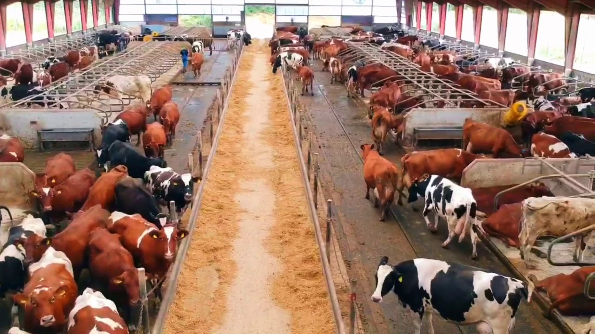
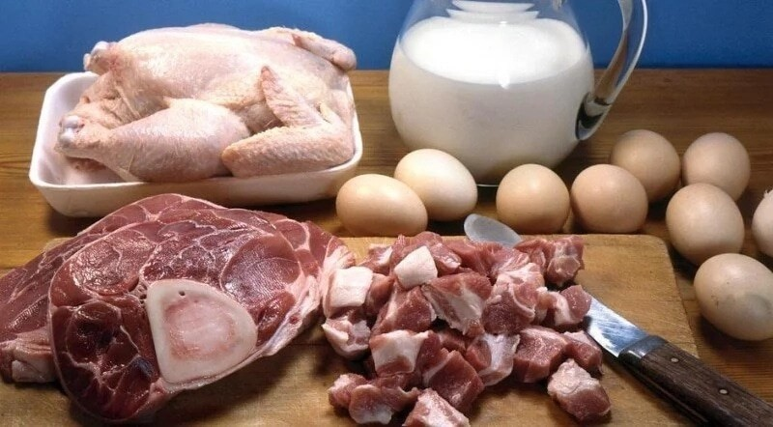


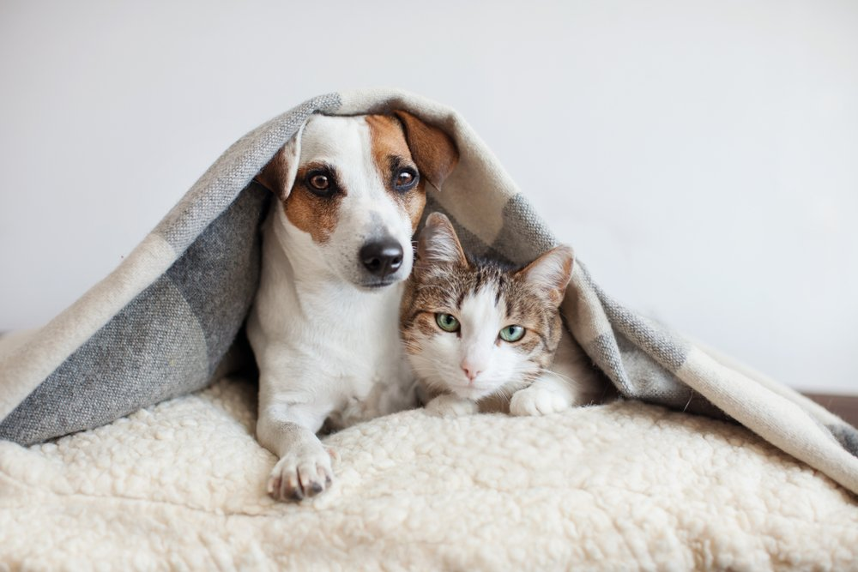
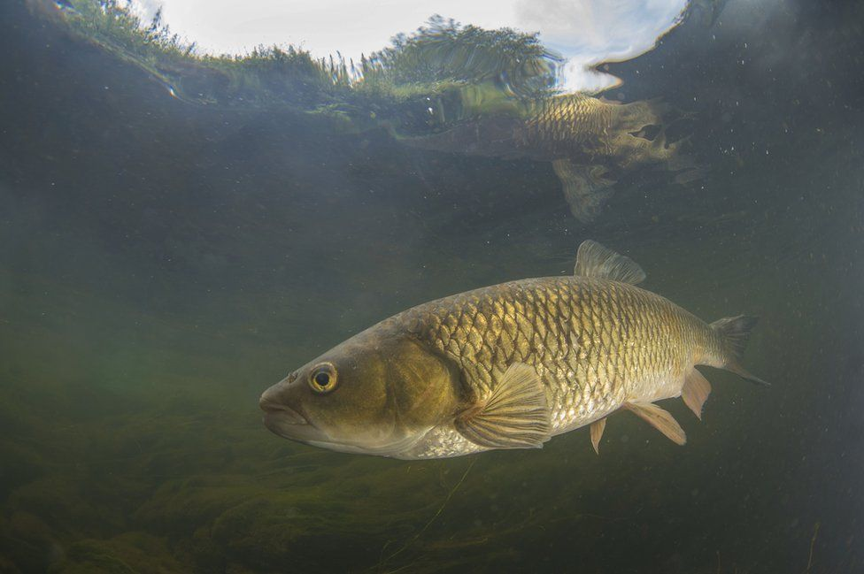
ULOGA VETERINARA
Prekomerna upotreba
Glavni uzrok:
selektivni pritisak
Nepravilna upotreba
Zloupotreba

Slide 15
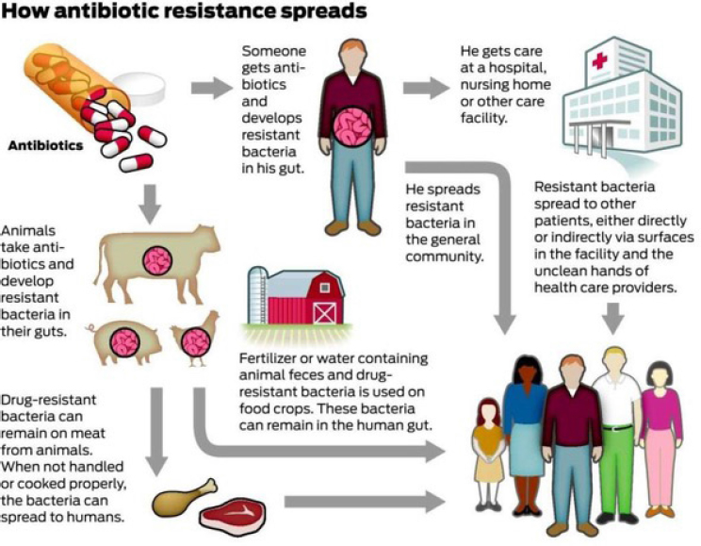

Slide 16
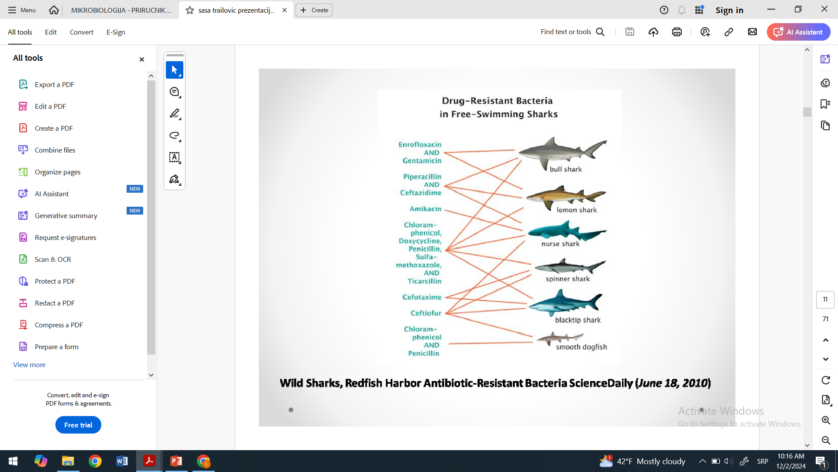

Slide 17
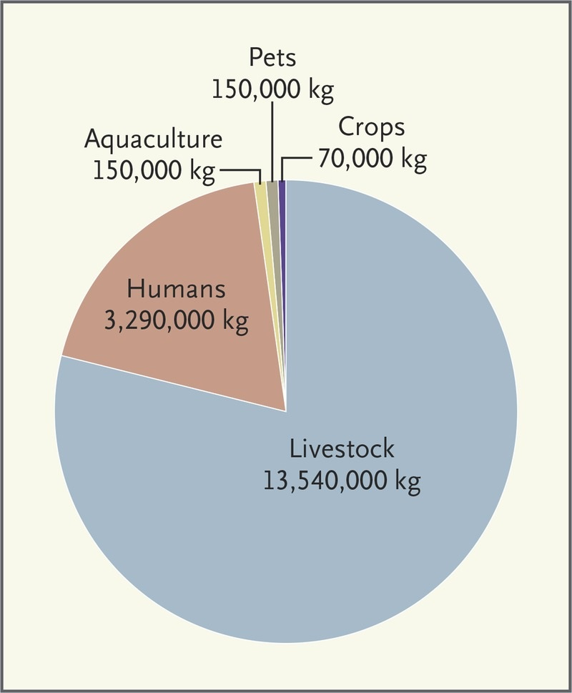

Slide 18
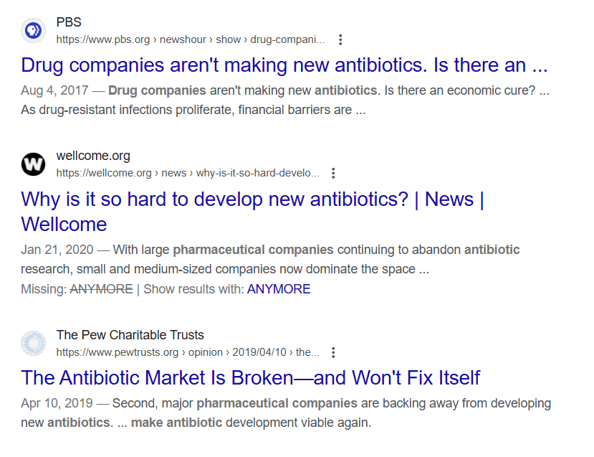

Slide 19
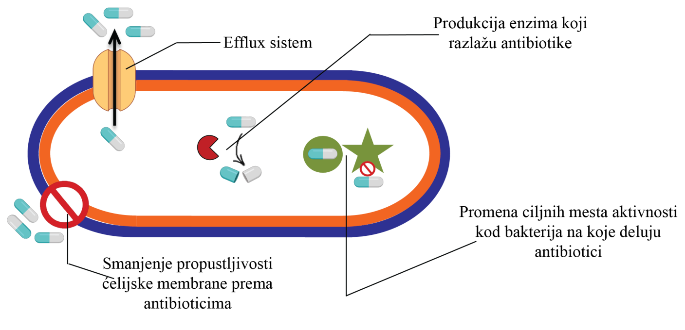
Mehanizmi sticanja rezistencije bakterija na antibiotike

Slide 20

GENETSKA POZADINA
I UROĐENA REZISTENCIJA
II STEČENA REZISTENCIJA
1. Endogena rezistencija
Mutacije
2. Egzogena rezistencija
Mobilni genetički elementi
Plazmidi
Transpozoni
Integroni

Slide 21
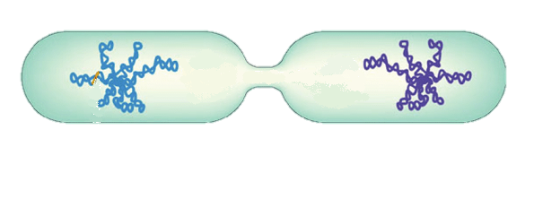

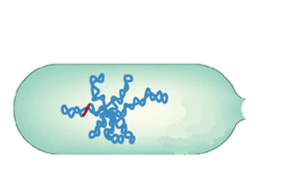
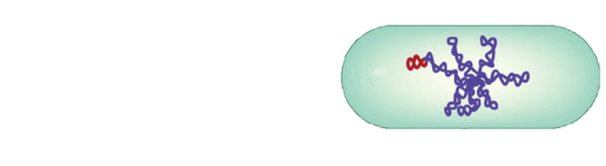


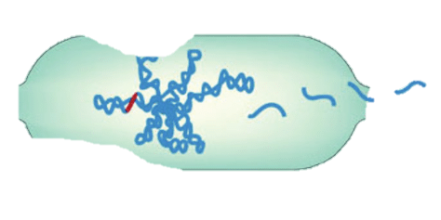
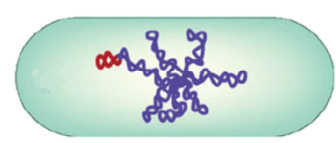
Konjugacija
Transdukcija
Transformacija

Slide 22
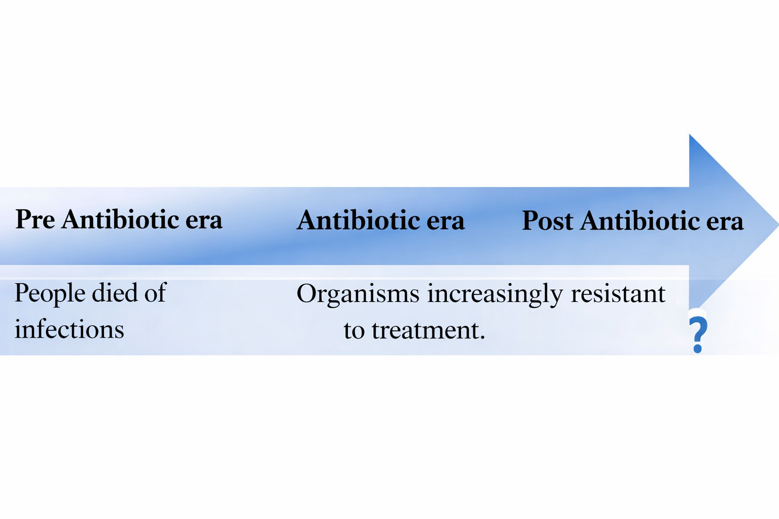


Slide 23
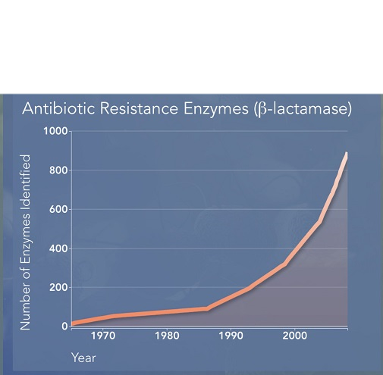
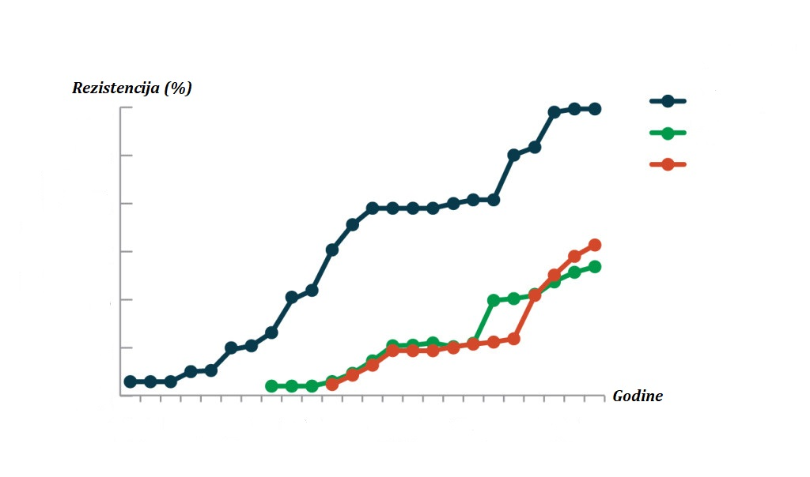
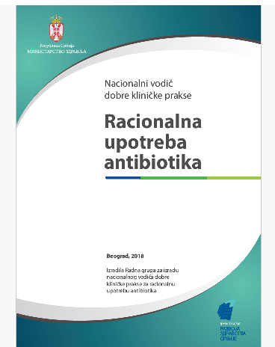
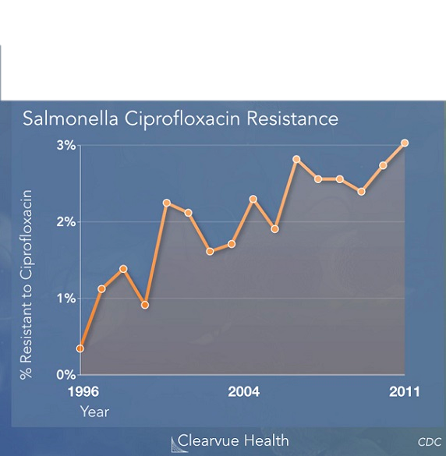
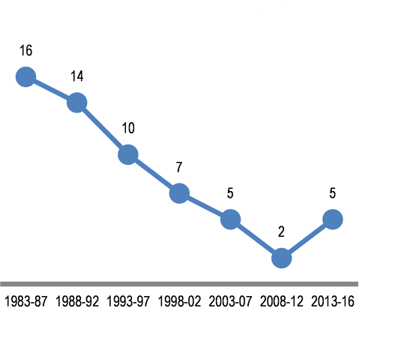
MRSA
VRE
FQRP
Biohemija
Molekularna biologija
Genetika
Genomika
Veštačka inteligencija
Vakcine
CRISPR
Transpl. mikrobioma
Monoklonska At
Bakteriofagi
Broj odobrenih antibiotika (FDA)

Slide 24
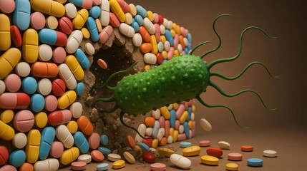
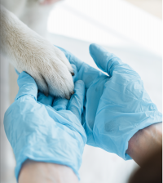
KAKO VETERINARI MOGU (MORAJU) DA POMOGNU?
Veterinari imaju ključnu ulogu u kontroli AMR kroz racionalnu primenu antibiotika, edukaciju vlasnika i prevenciju bolesti

Slide 25
KAKO VETERINARI MOGU (MORAJU) DA POMOGNU?
Poznavanje farmakokinetike i farmakodinamike leka
Pažljivo čitanje i poštovanje uputstva za lek
Edukacija vlasnika životinja, uključujući:
zašto terapiju treba sprovesti do kraja
kako pravilno odložiti ostatke antibiotika
zašto je važno sačekati rezultate antibiograma
zašto antibiotici nisu uvek indikovani
Kritička procena potrebe za antibiotskom terapijom i razmatranje alternativnih terapijskih opcija
Propisivanje antibiotika na osnovu antibiograma, kada god je to moguće
Preferiranje antibiotika uskog spektra delovanja, kada god je moguće
Izbegavanje primene antibiotika koji nisu odobreni za upotrebu kod životinja, osim u opravdanim slučajevima
Učešće u istraživanjima i programima nadzora antimikrobne rezistencije
Prevencija bolesti (vakcinacija, biosigurnost) kao ključ smanjenja potrebe za AB

Slide 26
KAKO VETERINARI MOGU (MORAJU) DA POMOGNU?
Osnovni principi upotrebe AB
Antibiotike je potrebno upotrebljavati samo kod dijagnostikovanih bakterijskih infekcija
Antibiotike ne treba odabirati na osnovu ličnog iskustva ili mišljenja (empirijski)
Ukoliko je život pacijenta u opasnosti ili je terapiju iz bilo kog drugog razloga
potrebno započeti odmah, koristi se antibiotik širokog spektra delovanja
Antibiotsku terapiju ne treba prerano prekidati
Antibiotik mora biti ispravno doziran

Slide 27
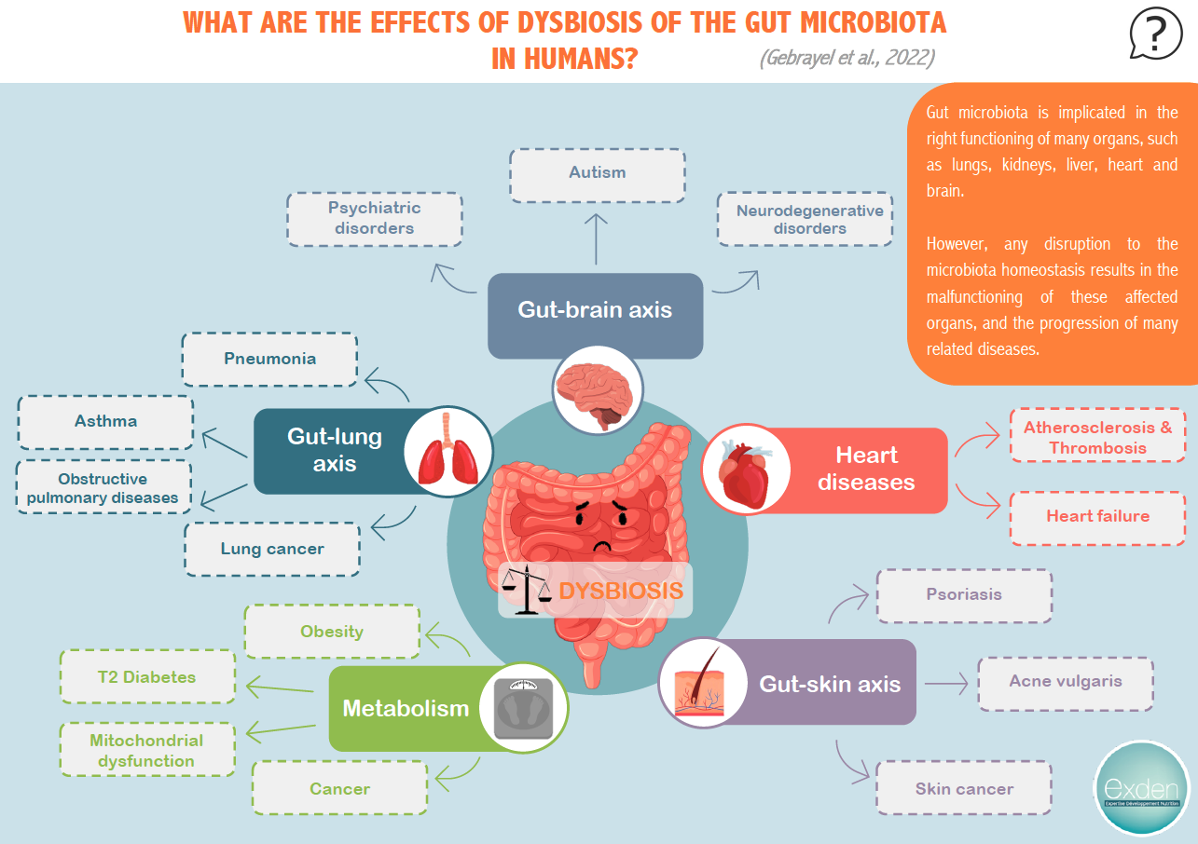
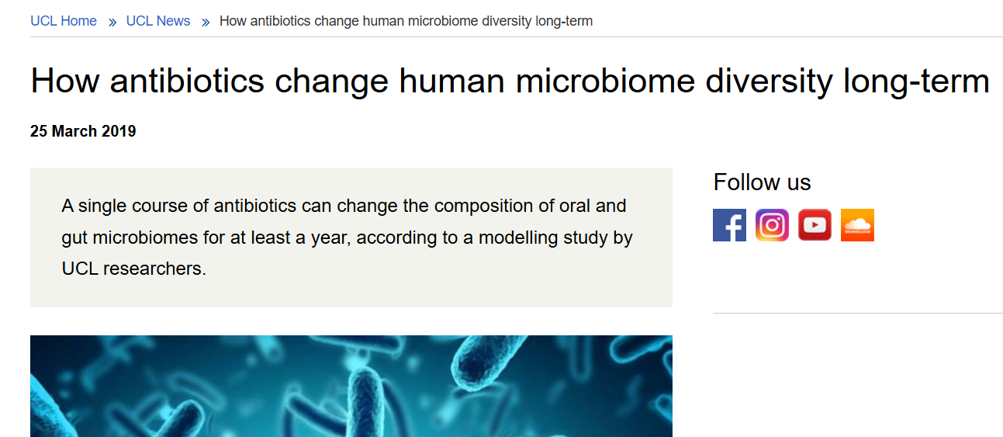

Slide 28
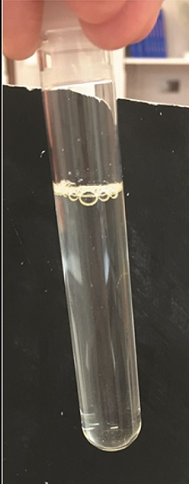
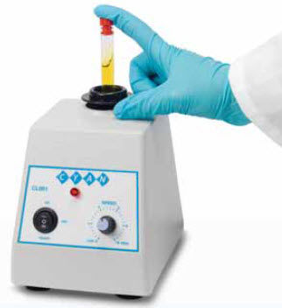
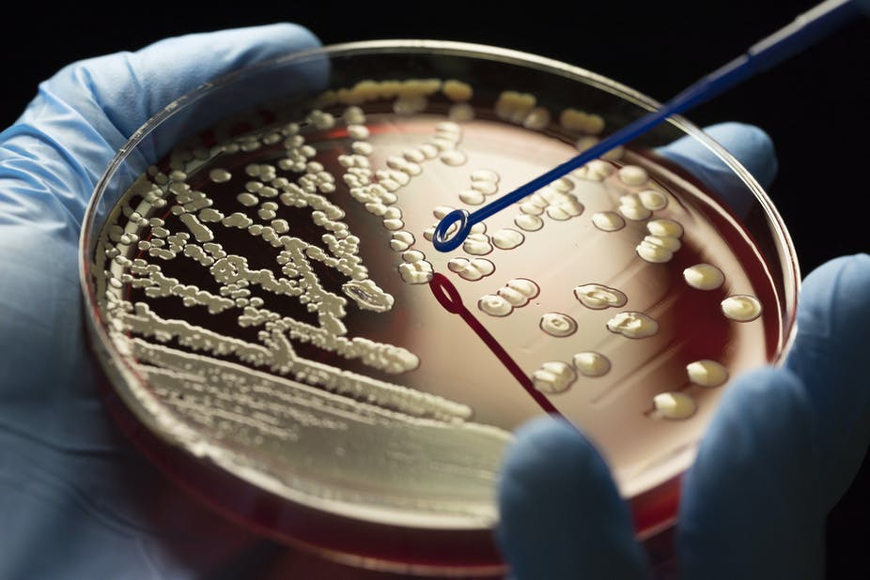


ISPITIVANJE OSETLJIVOSTI NA ANTIBIOTIKE
1. Disk-difuziona metoda

Slide 29




Fiz.rastvor sa sojem bakterija čija se osetljivost na AB ispituje (br bakterija u fr = MacFarland 0,5)
Nanošenje brisom suspenzije na Mueller Hinton agar
Na zasejanu podlogu nanose se tablete natopljene sa AB (izbor AB zavisi od vrste/roda bakterije čija se osetljivost na AB ispituje kao i lokalizacije infekcije)
Inkubacija u termostatu
Očitavanje rezultata

Slide 30


OČITAVANJE REZULTATA

Slide 31


2. DILUCIONA METODA
Određivanje MIC – minimalne inhibitorne koncentracije
Naučne svrhe, teški slučajevi...
Ispituje se dejstvo serijskih razređenja antibiotika na bakterije
MIC je najniža koncentracija antibiotika koji inhibiše rast bakterija
Smisao: Pored toga što dobijemo rezultate o tome koji ab deluje na ispitujući soj bakterije, dobijemo podatke i o tačnoj koncentraciji ab koju je potrebno primeniti

Slide 32

MIKRODILUCIONA METODA

Slide 33

3. E - TRAKE

Slide 34

4. PCR

Slide 35


